Slide 1
Тренажёр – раскраска «Подарок Вини – Пуху» Английский язык, 2 класс
Автор: Глущенко Надежда Игоревна
учитель английского языка
МКОУ Песковская ООШ,
Воронежская область

Slide 2
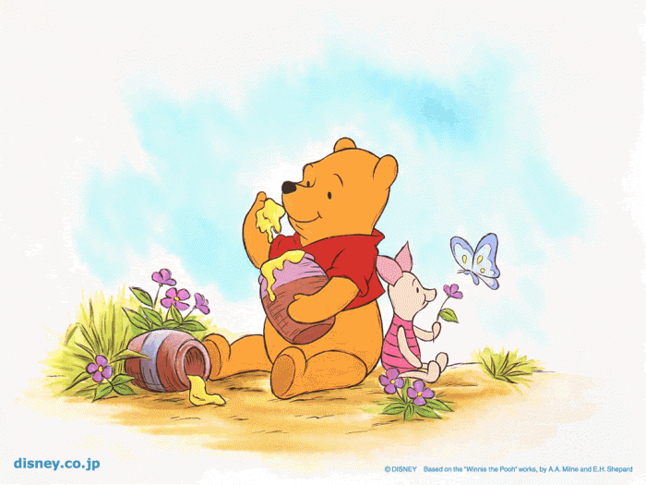
Здравствуй, дорогой друг! Вини – Пух пригласил тебя на день рождения. Выбери правильный цвет и подари ему шарик. Если выберешь верно, перейдёшь к следующему заданию. Желаю тебе удачи!

Slide 3
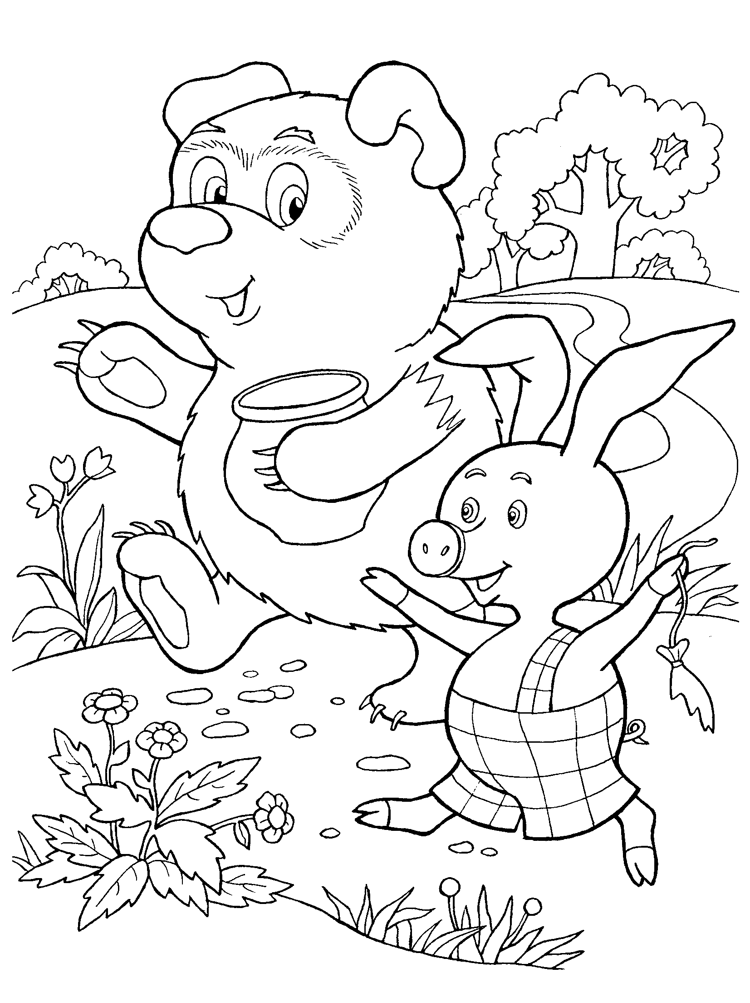
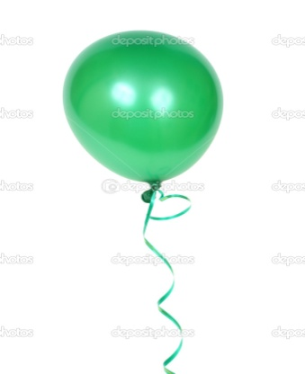
green

Slide 4
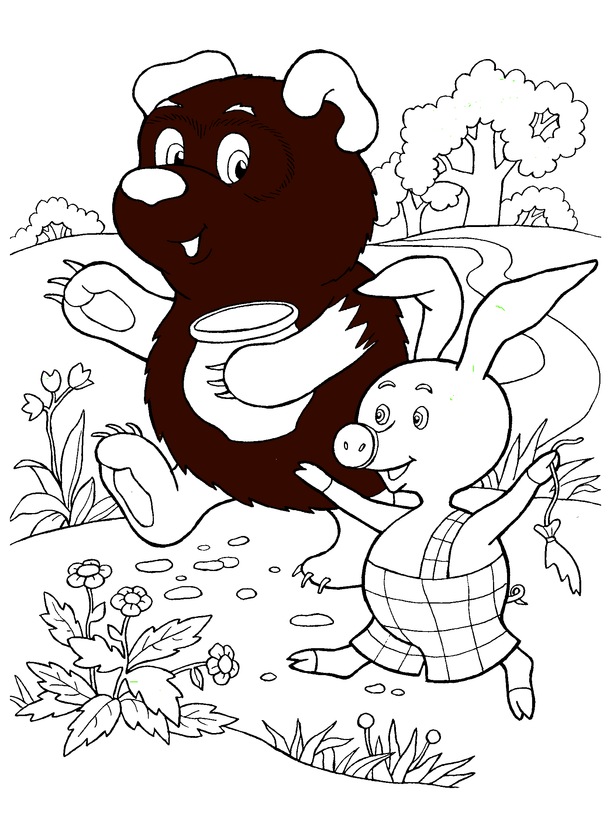
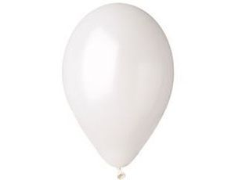
blue

Slide 5
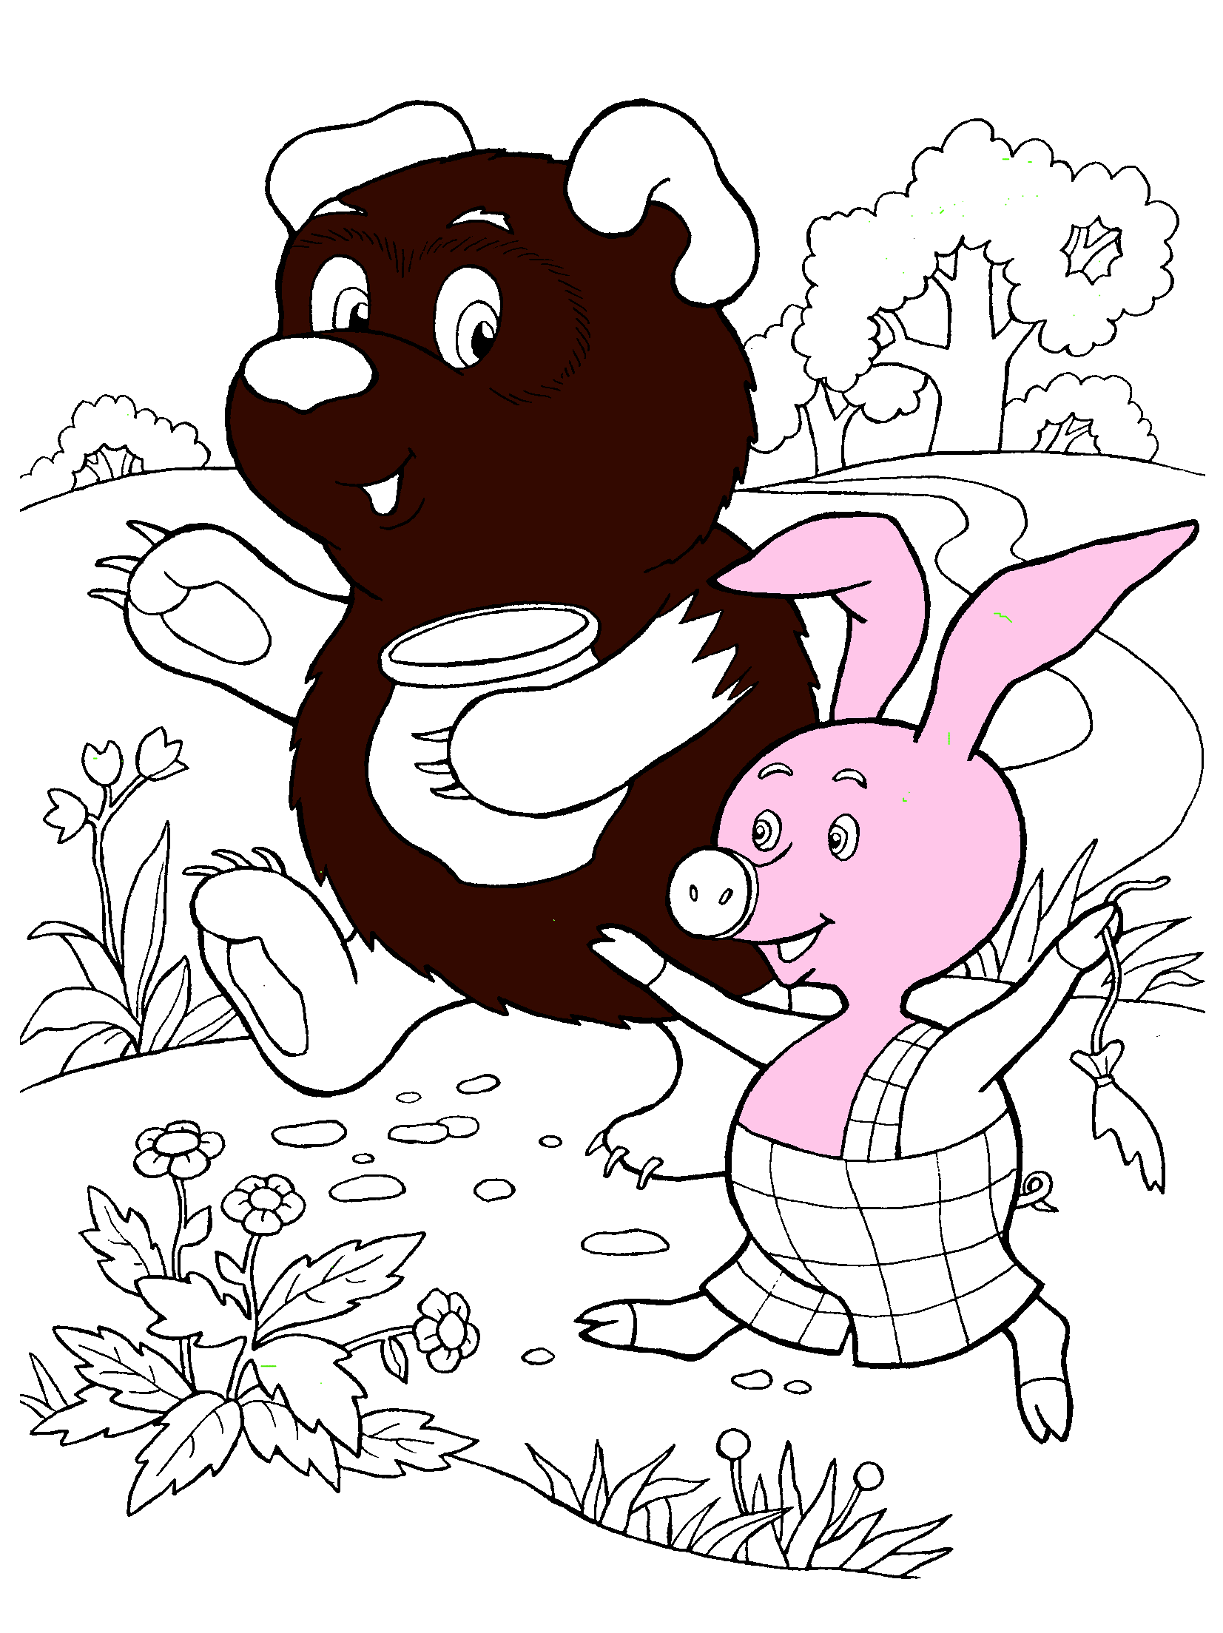
pink

Slide 6
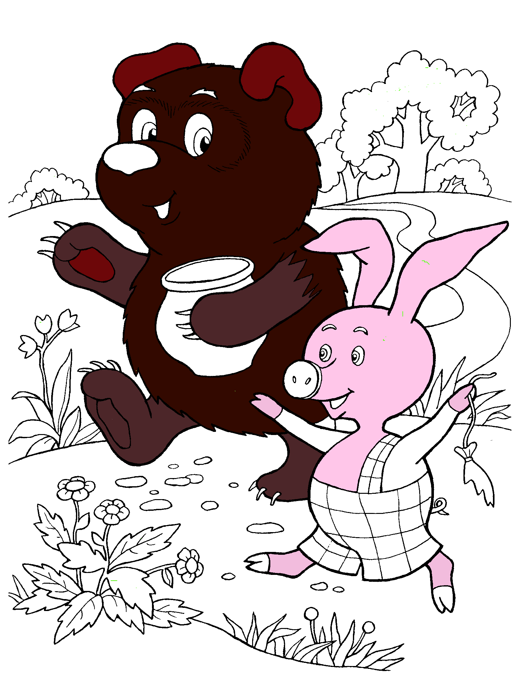
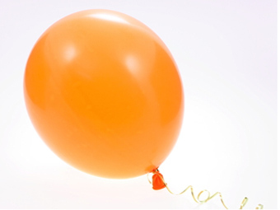
orange

Slide 7
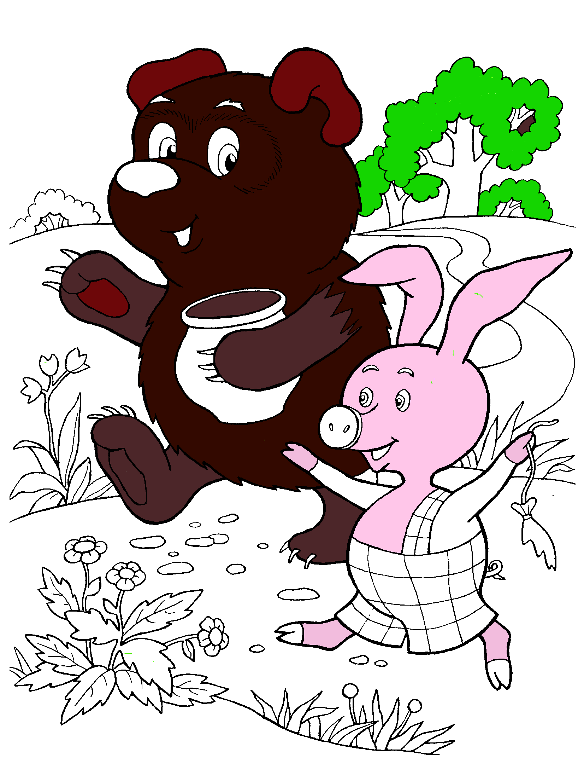
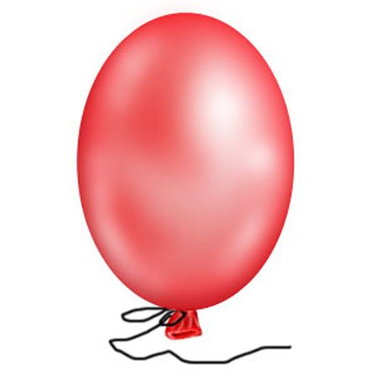
yellow

Slide 8
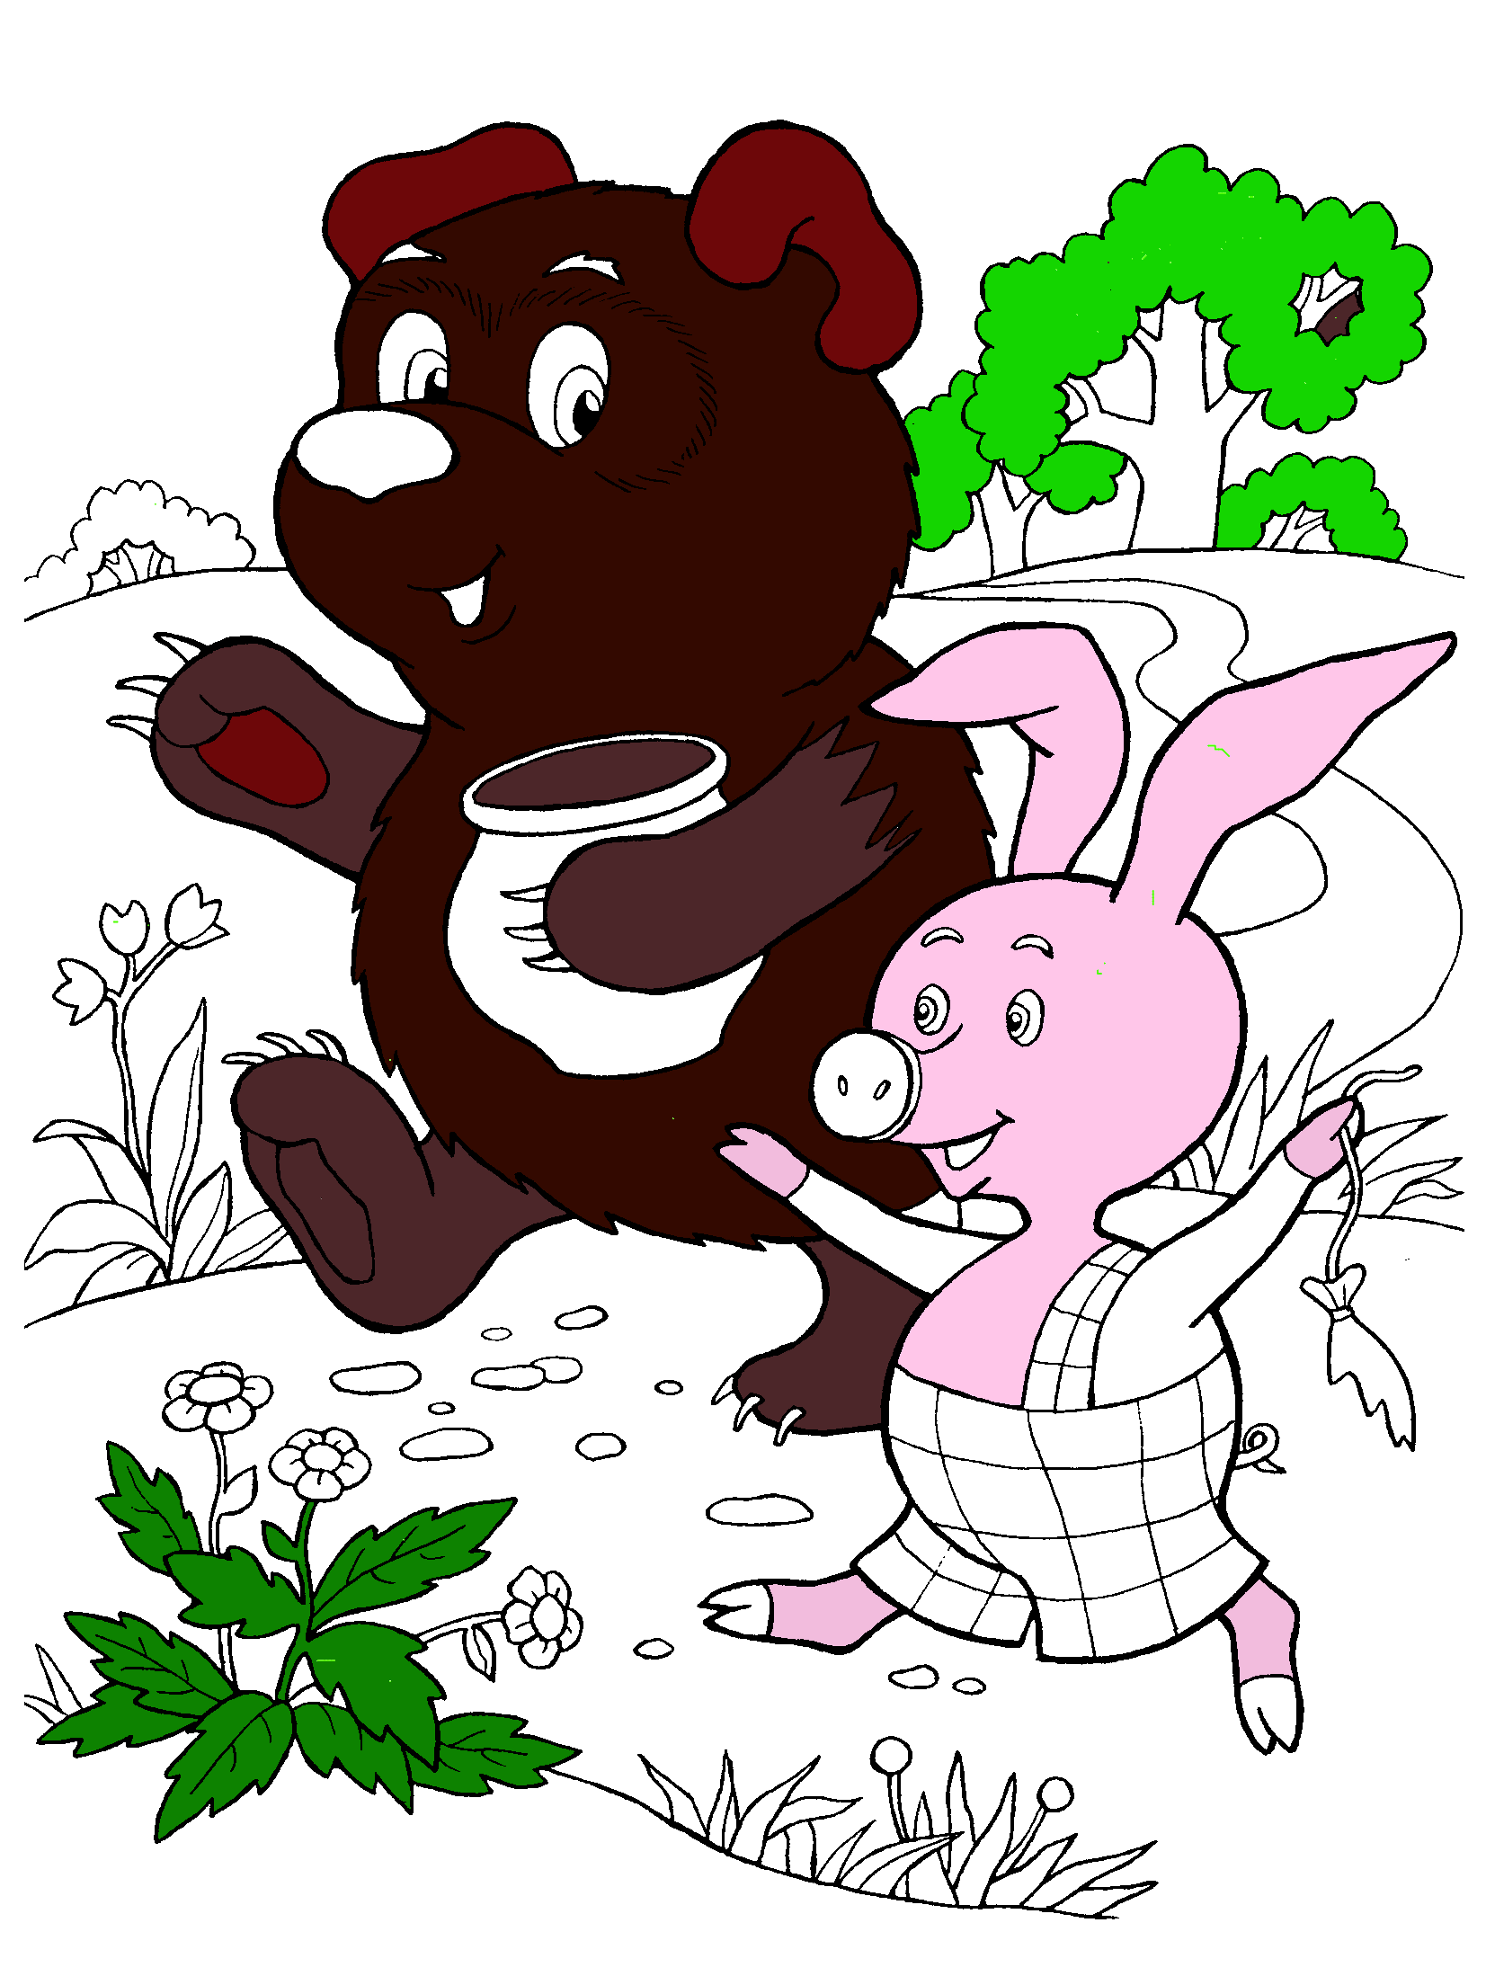
white

Slide 9
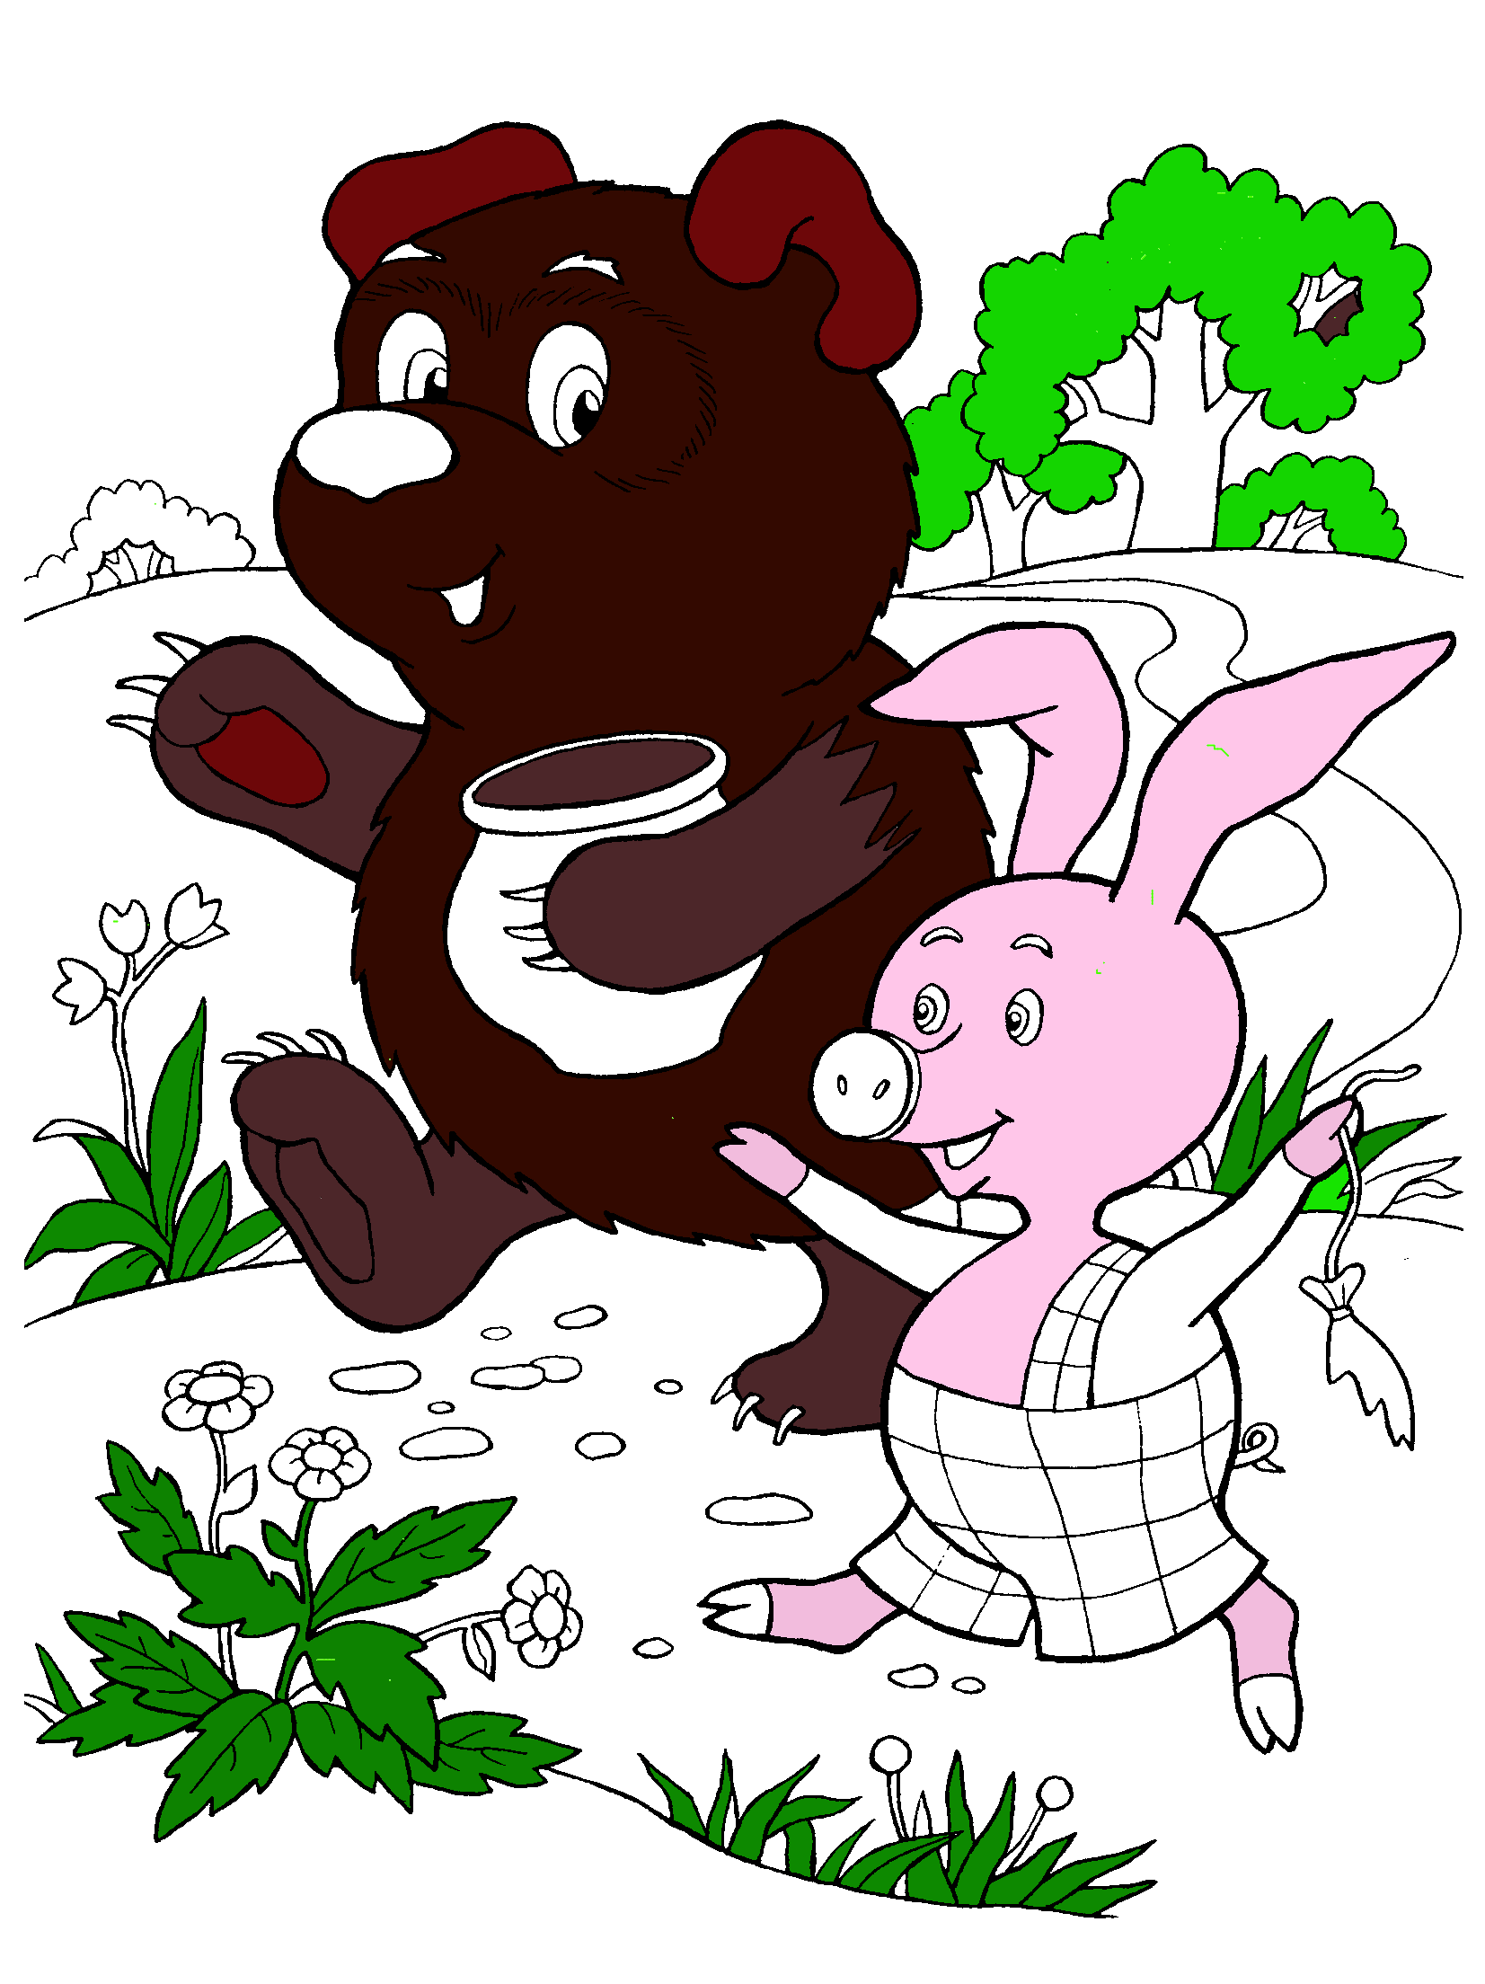
brown

Slide 10
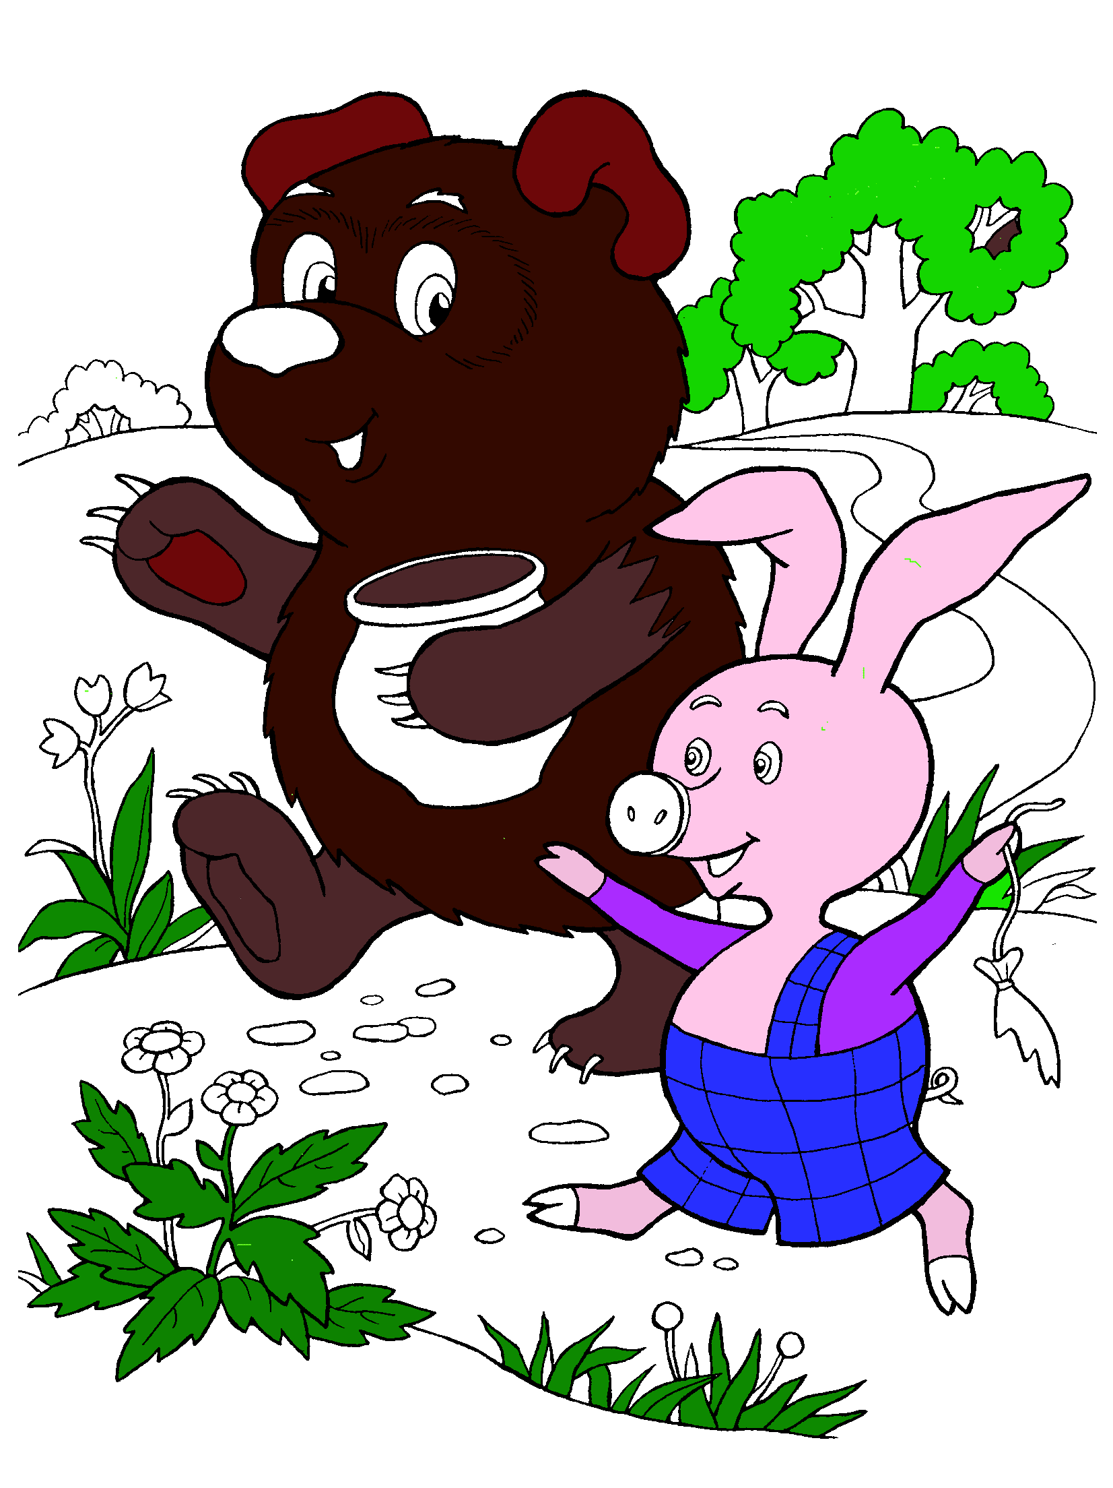
black

Slide 11
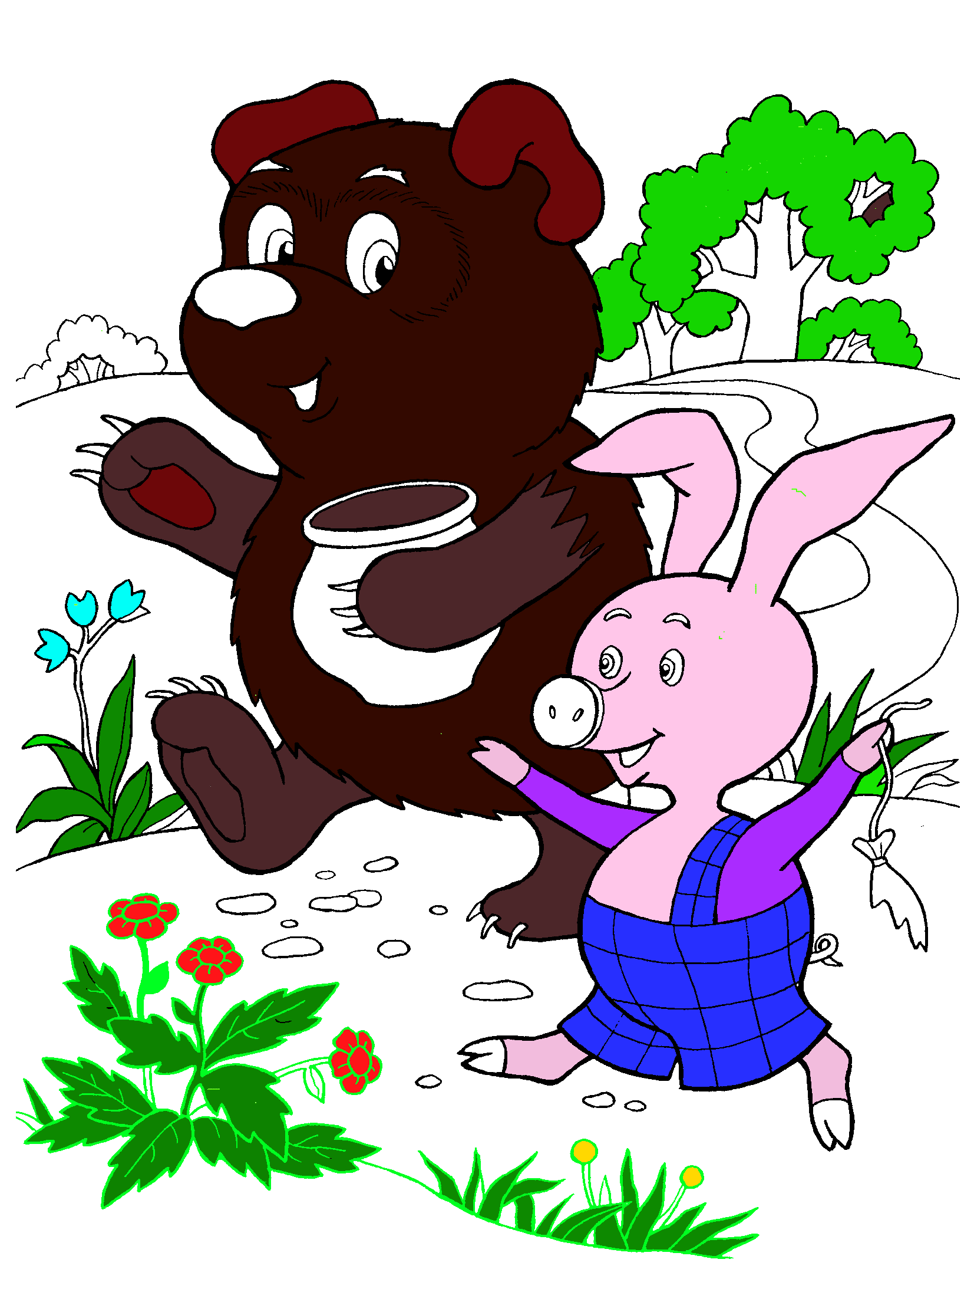
violet

Slide 12
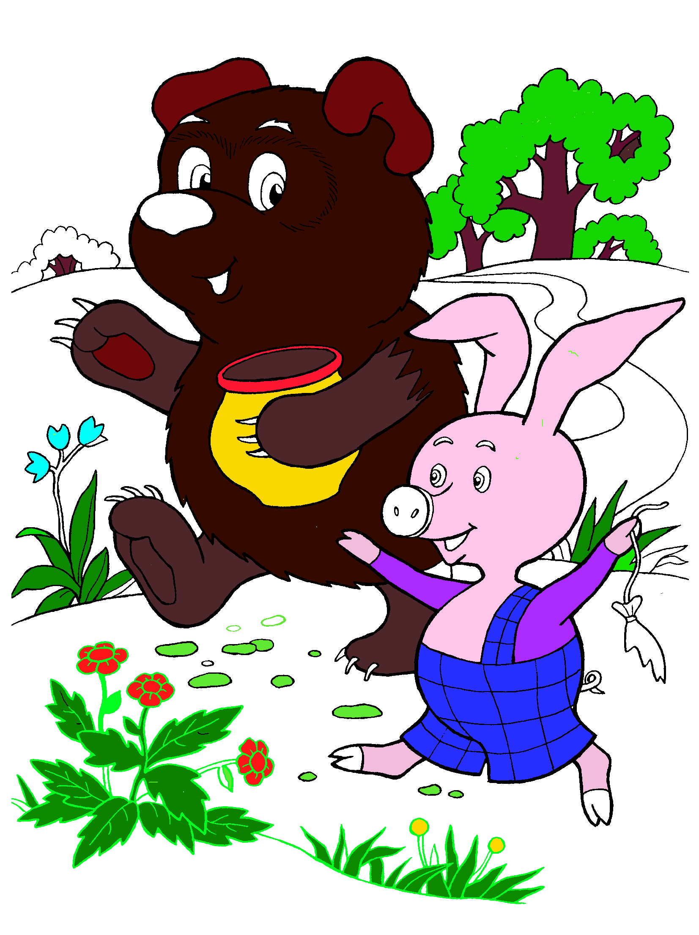
blue

Slide 13
grey

Slide 14
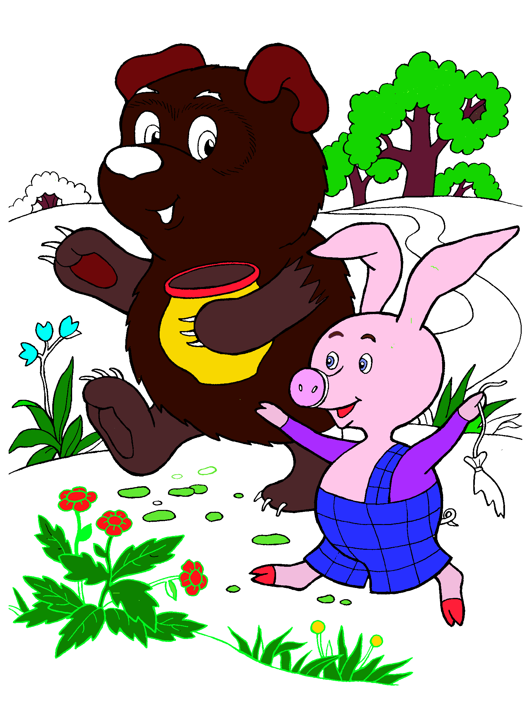
red

Slide 15
yellow

Slide 16
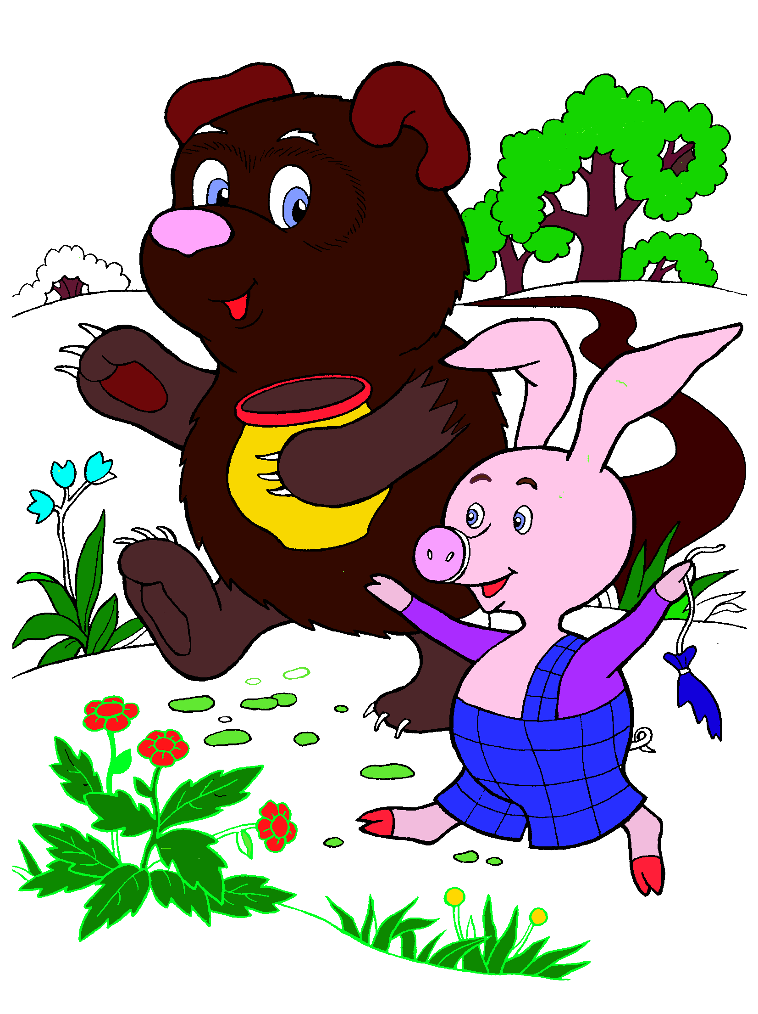
brown

Slide 17
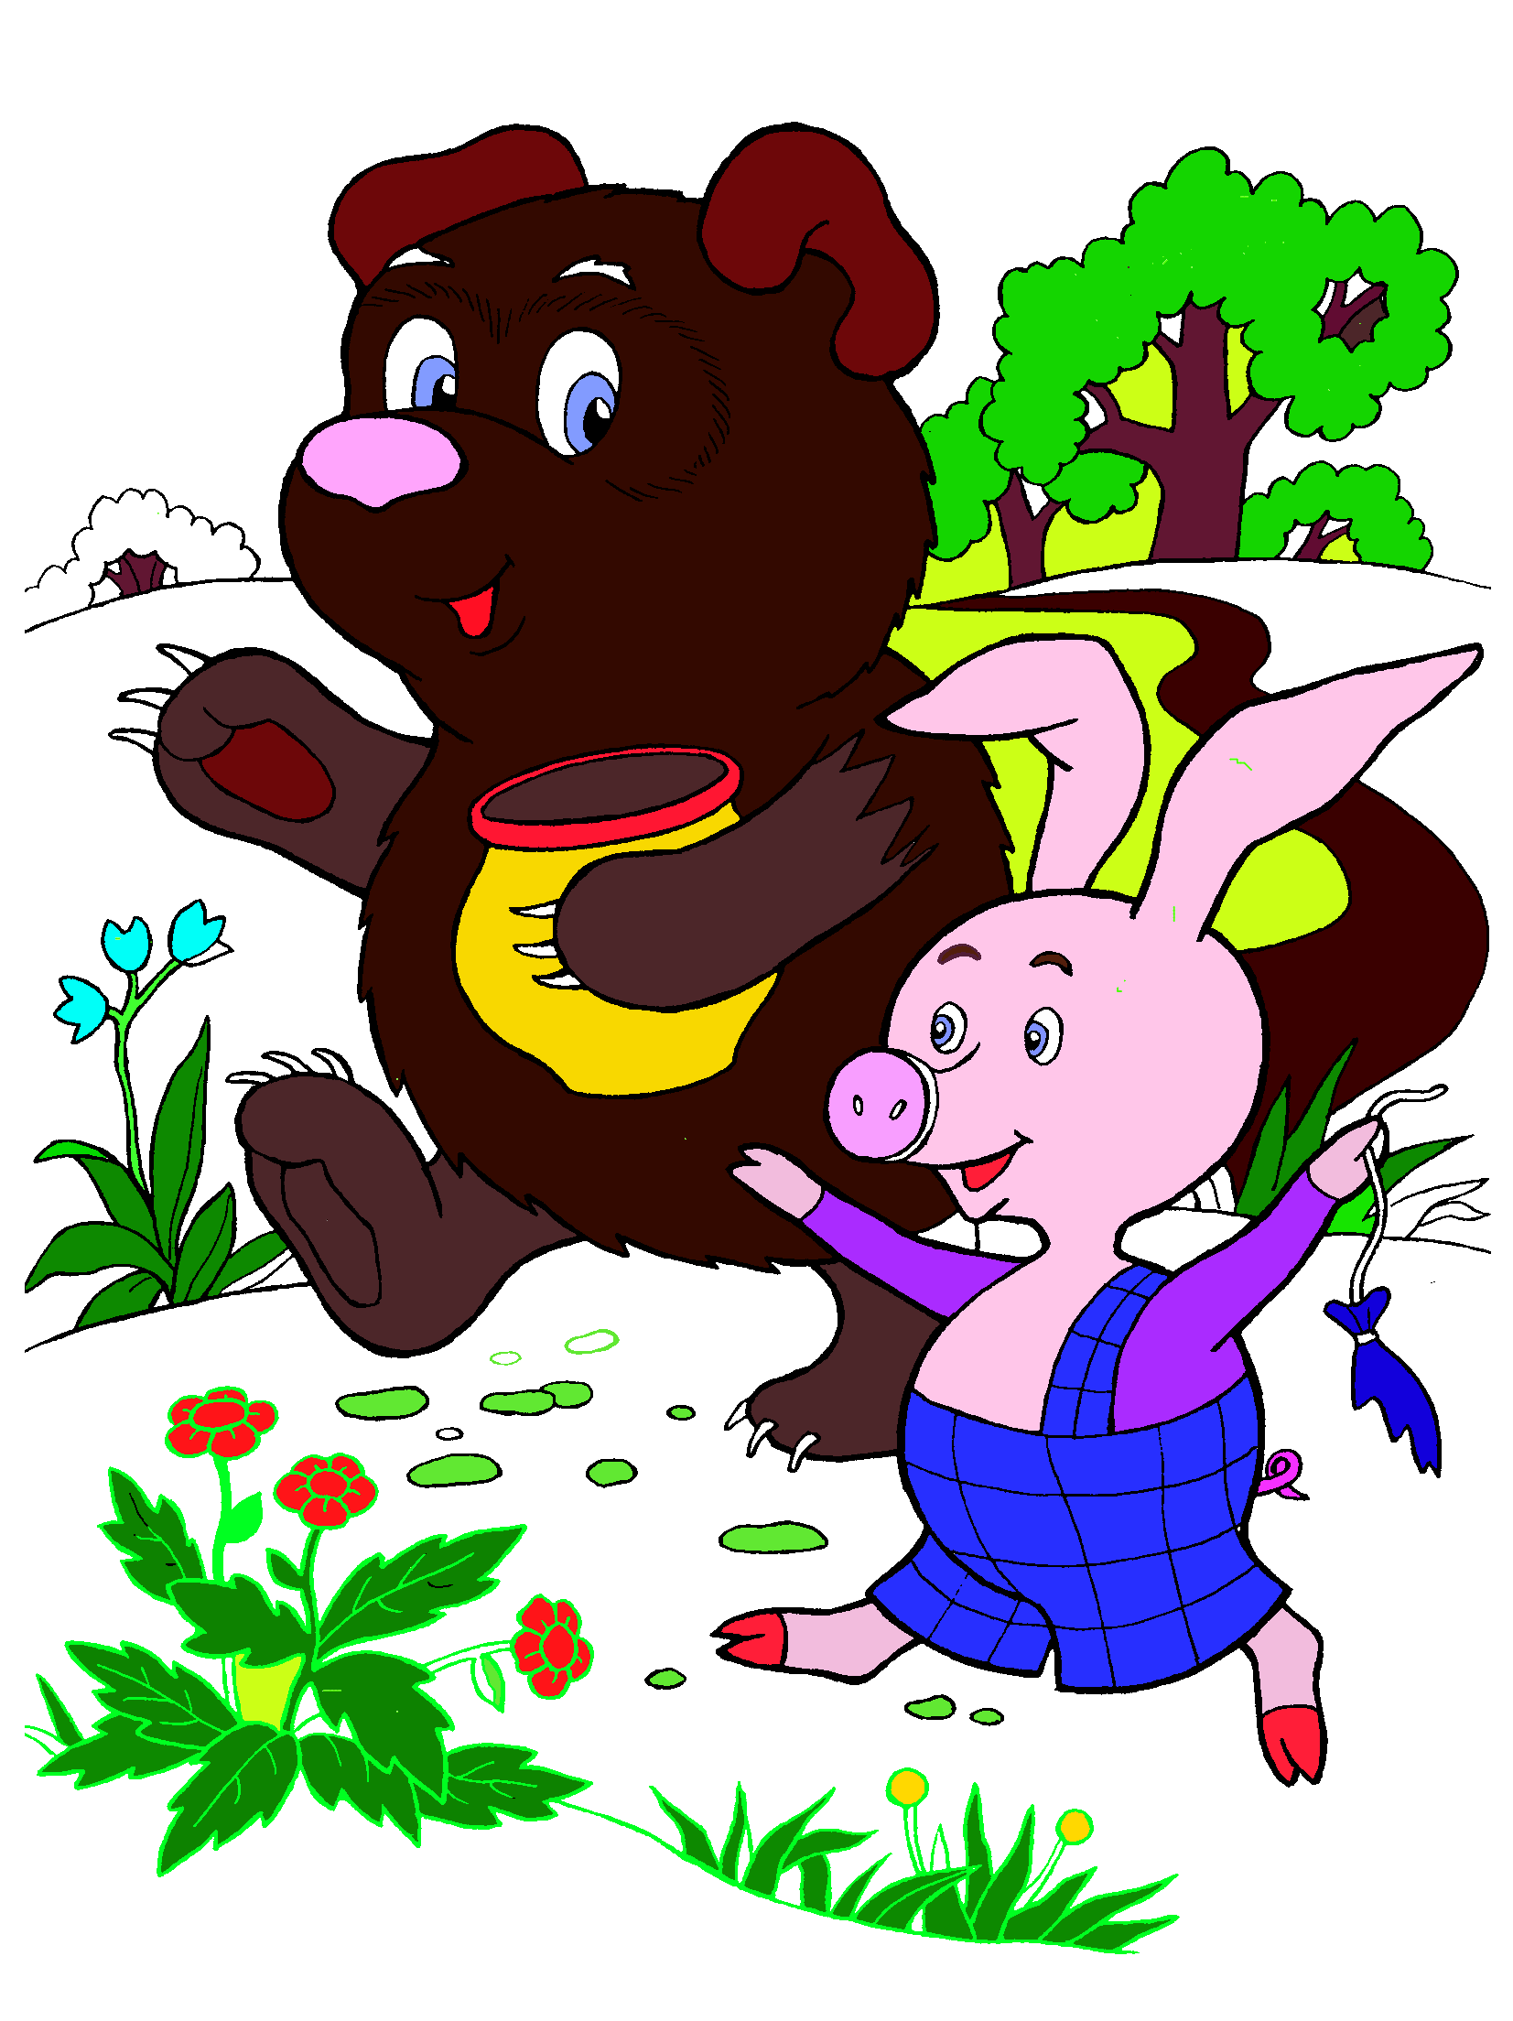
orange

Slide 18
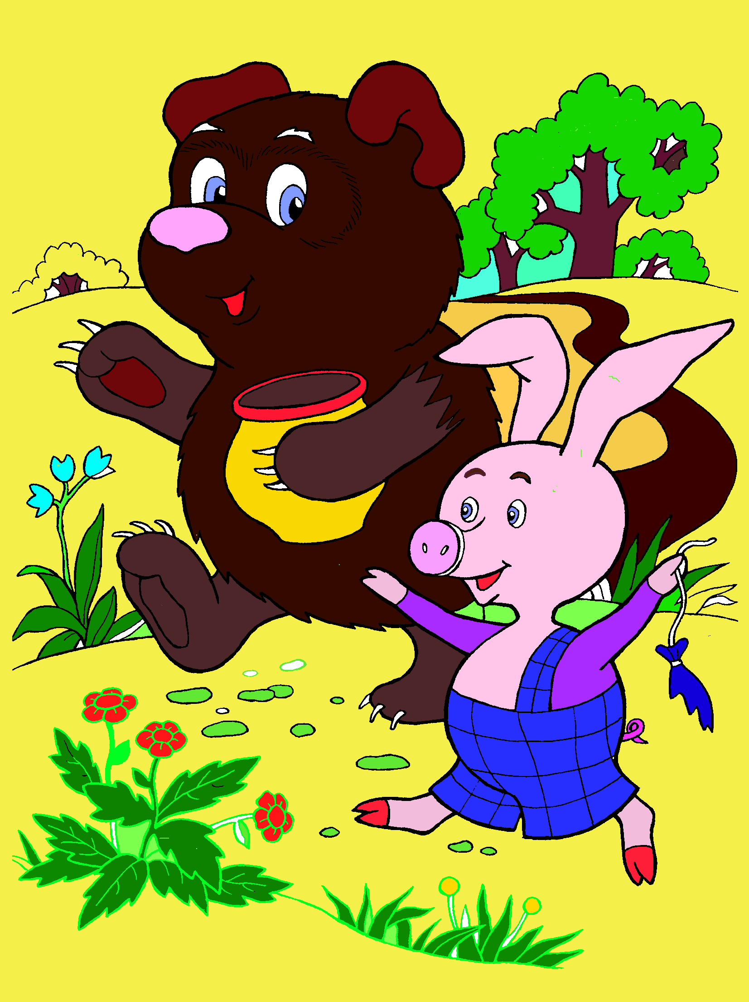
Молодцы!
Выход

Slide 19
Информационные источники
http://www.lenagold.ru/fon/clipart/v/vozd/vozd19.jpg - розовый шар
http://imgy.ru/uploads/posts/2011-10/thumbs/1319959229_783.gif - Вини - Пух
http://www.lenagold.ru/fon/clipart/v/vozd/vozd80.jpg - зелёный шар
http://www.lenagold.ru/fon/clipart/v/vozd/vozd53.jpg синий шарик http://www.lenagold.ru/fon/clipart/r/ram/pred/ramk161.jpg - фон слайда
http://im0-tub-ru.yandex.net/i?id=0bf559be62dff1663c7019742f03b286-43-144&n=24 – Вини – Пух
http://www.raskraska.com/catalog0001/mini_3355.gif - картинка - раскраска

